Slide 1
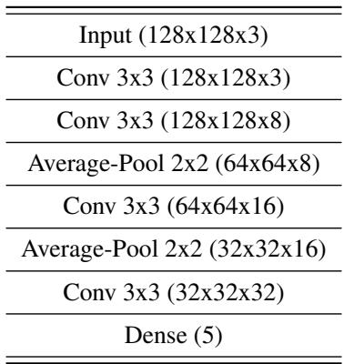
基于频率识别深度伪造图片
Model架构

Slide 2
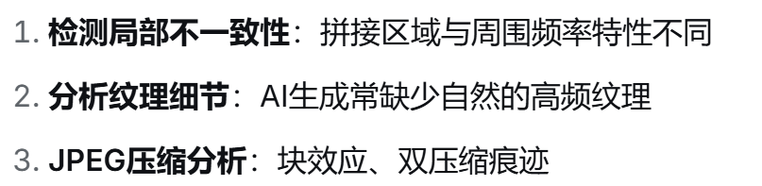
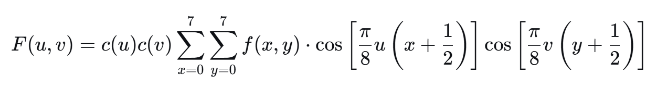
DCT—离散余弦变化
背景
1.使用DCT判断图片重要部分
2.对不重要部分进行有损压缩
1.传统fack方法采用手工特征提取和隐写读取的方法。
基于频率进行深度伪造识别
检测原理
1.对全局进行DCT计算
2.全局视角发现并分析GAN生成图像在频率域中存在的系统性、结构性的缺陷。

